Slide 1
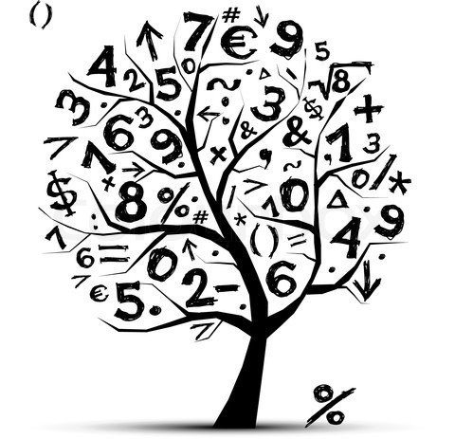
數學學習講座
203 鍾采倪學姊
205 葉恕恩學長
213 紀品溱學姊
214 廖于秀學姊

Slide 2
前言
你是否對數學一竅不通呢？
你是否對成績非常不滿意呢？
你是否非常討厭數學呢？
你是否已經放棄數學了呢？
想拯救數學嗎？
就讓我們來為你解答吧!

Slide 3
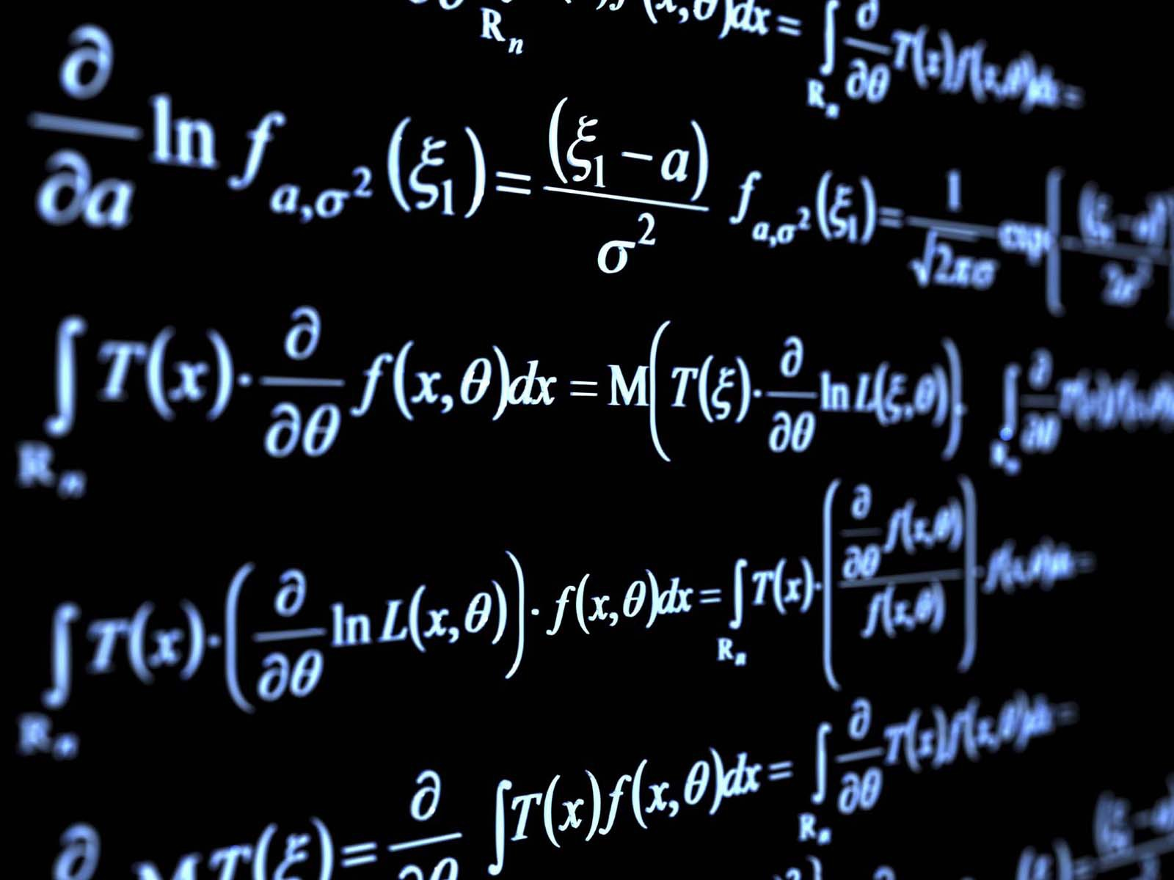
Q&A

Slide 4
1.數學平時要怎麼準備？ 怎麼規劃時間算數學?

Slide 5
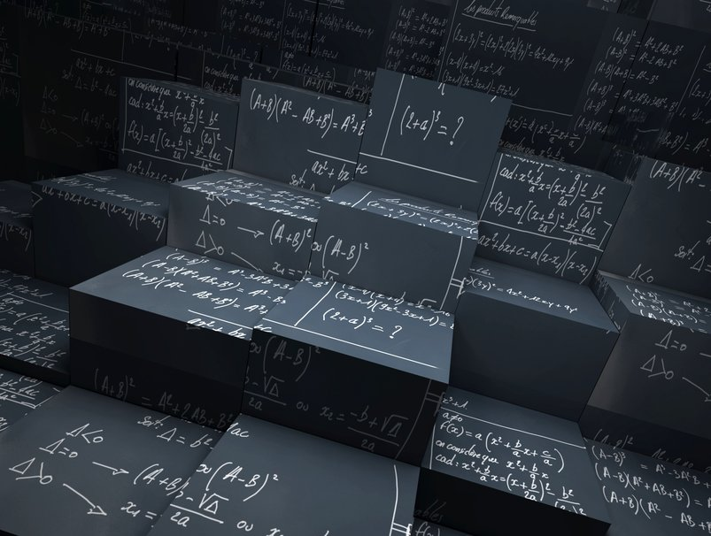
每天都要空出時間算數學

Slide 6
2.平時上課都聽不懂 怎麼辦？

Slide 7
下課問同學，回家想過，真不懂再去向老師求解

Slide 8
3.考試前該如何加強數學？

Slide 9
多寫題目，寫、再寫!!!
寫段考考卷(考古題)來檢視自己

Slide 10
4.看到題目就會腦袋一片空白怎麼辦？

Slide 11
深呼吸，靜下心
1.觀念懂→無往不利
2.多寫題目→直覺反應

Slide 12
5.考試時總是寫不完 怎麼辦？

Slide 13
挑題寫!!

Slide 14
6.要不要去補習？

Slide 15
看你自己，有人適合有人不適合!!

Slide 16
7.平時小考都不及格 會不會被當？

Slide 17
看老師囉~

Slide 18
8.數學老師會當人嗎？

Slide 19
看老師囉~趕快去問老師的標準吧~

Slide 20
9. 不管怎麼努力就是考不好為什麼會這樣？

Slide 21
找出自己不會的點

Slide 22
10.一直考不好我該 放棄嗎？

Slide 23
NO!!!!

Slide 24
提問時間
聽過講解還有什麼想問的嗎？
歡迎踴躍舉手發問～

Slide 25
The End

